Slide 1

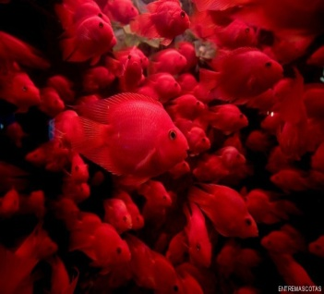

AGENDA
SALUDO
RECOMENDACIONES
06
UNIFORME
Estadísticas del Grupo
Fechas Importantes
06 de Diciembre de 2017
VARIOS
FIRMAR ASISTENCIA

Slide 2
GALA
ED. FISICA
Zapatos Negros
Tenis Azules o negros
Jean Azul Oscuro Clásico
Camisa Blanca
Sudadera Azul Oscuro
Jomber Diseñado por el colegio
Camiseta Blanca
Medias Blancas
Chaqueta o Buso
Azul Oscuro
CHAQUETA (Institucional)
Sin Publicidad.
Regresar

Slide 3
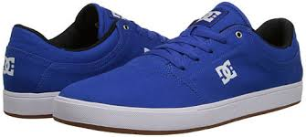
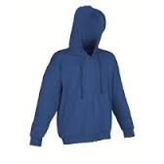
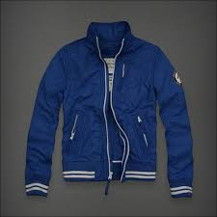
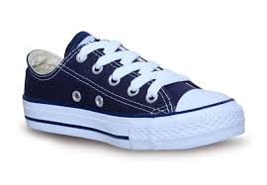
RECOMENDACIONES PARA COMPRAS
Al comprarle tenis, zapatos y chaquetas a su hijo…
Tenga en CUENTA que le SIRVAN para el COLEGIO…
Regresar

Slide 4
Estadísticas
# Cantidad de Estudiantes
# AREAS con logros pendientes
Siguiente

Slide 5
AL TERMINA EL AÑO
ESCOLAR 2017
Aprobarían
(GANAN)
Reprobarían
(Pierden)
Siguiente

Slide 6
PIERDEN 0 AREAS
NOMBRES | Áreas Perdidas
ACEVEDO BEDOYA JUAN MANUEL
ALCARAZ LEZCANO WILMAR ALEXANDER
BERRIO SOSA JERLY ANDREA
DEOSSA OSORIO LEZLY DAYANA
GONZALEZ MARIN NATALIA ANDREA | 2
GONZALEZ HIGUITA ANA SOFIA
GUISAO MUÑETON ALEXANDER
GUTIERREZ BLANCO JUAN DIEGO
TABARES OSPINA YOSSELIN
JUNCA MUÑOZ JUAN JOSE
LONDOÑO MORENO JUAN JOSE | 1
MONTOYA SOTO SEBASTIAN
RESTREPO RESTREPO MIGUEL ANGEL | 3
SAENZ MALAMBO KAREN DANIELA
ZAPATA TAMAYO JUAN MANUEL
Regresar

Slide 7

VARIOS…
OBSERVACIONES
FORO
ACUERDOS
SUGERENCIAS
Extraido: http://www.vanguardia.com/historico/54042-acuerdos-sobre-la-mesa
Regresar

Slide 8
Fechas Importantes
Actividad | Fecha
Renovación de matrícula (Nota: Es obligatorio asistir padre de familia o acudiente con el estudiante) | 7º Y 8º 11 Diciembre/2017
Matrícula (Nota: Es obligatorio asistir padre de familia o acudiente con el estudiante) | PENDIENTES Y NUEVOS DICIEMBRE 13 Y 14
TODAS LAS MATRICULAS SERÁN EN HORARIO DE 8:30 A 2:30 PARA LO CUAL SE DEBE RECLAMAR FICHO EN PORTERÍA ESE MISMO DÍA.
TODOS LOS ESTUDIANTES INGRESARAN EL MARTES 15 DE ENERO EN LA HORA SEÑALADA EN LA CIRCULAR.
Regresar

Slide 9

6-3
2017

Slide 10
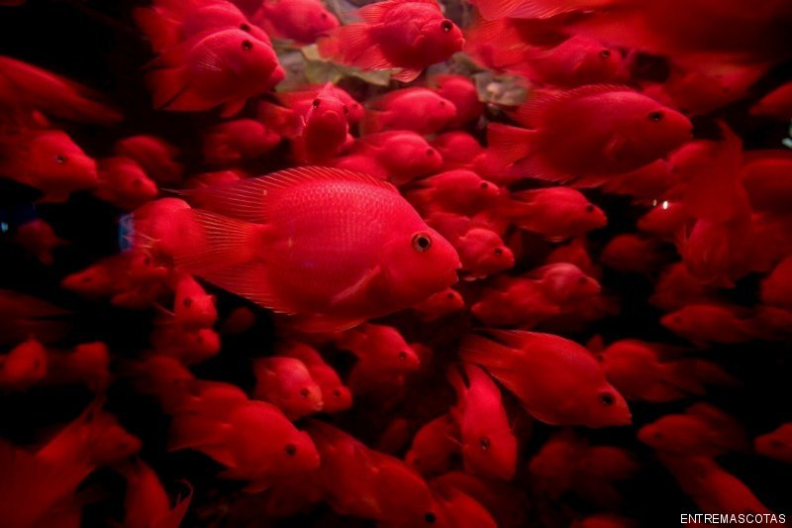
YO, LOS TUVE ESTE AÑO
USTEDES
LOS VAN A TENER TODA LA VIDA…

Slide 11
GRACIAS…
Por su
ASISTENCIA

